Slide 1
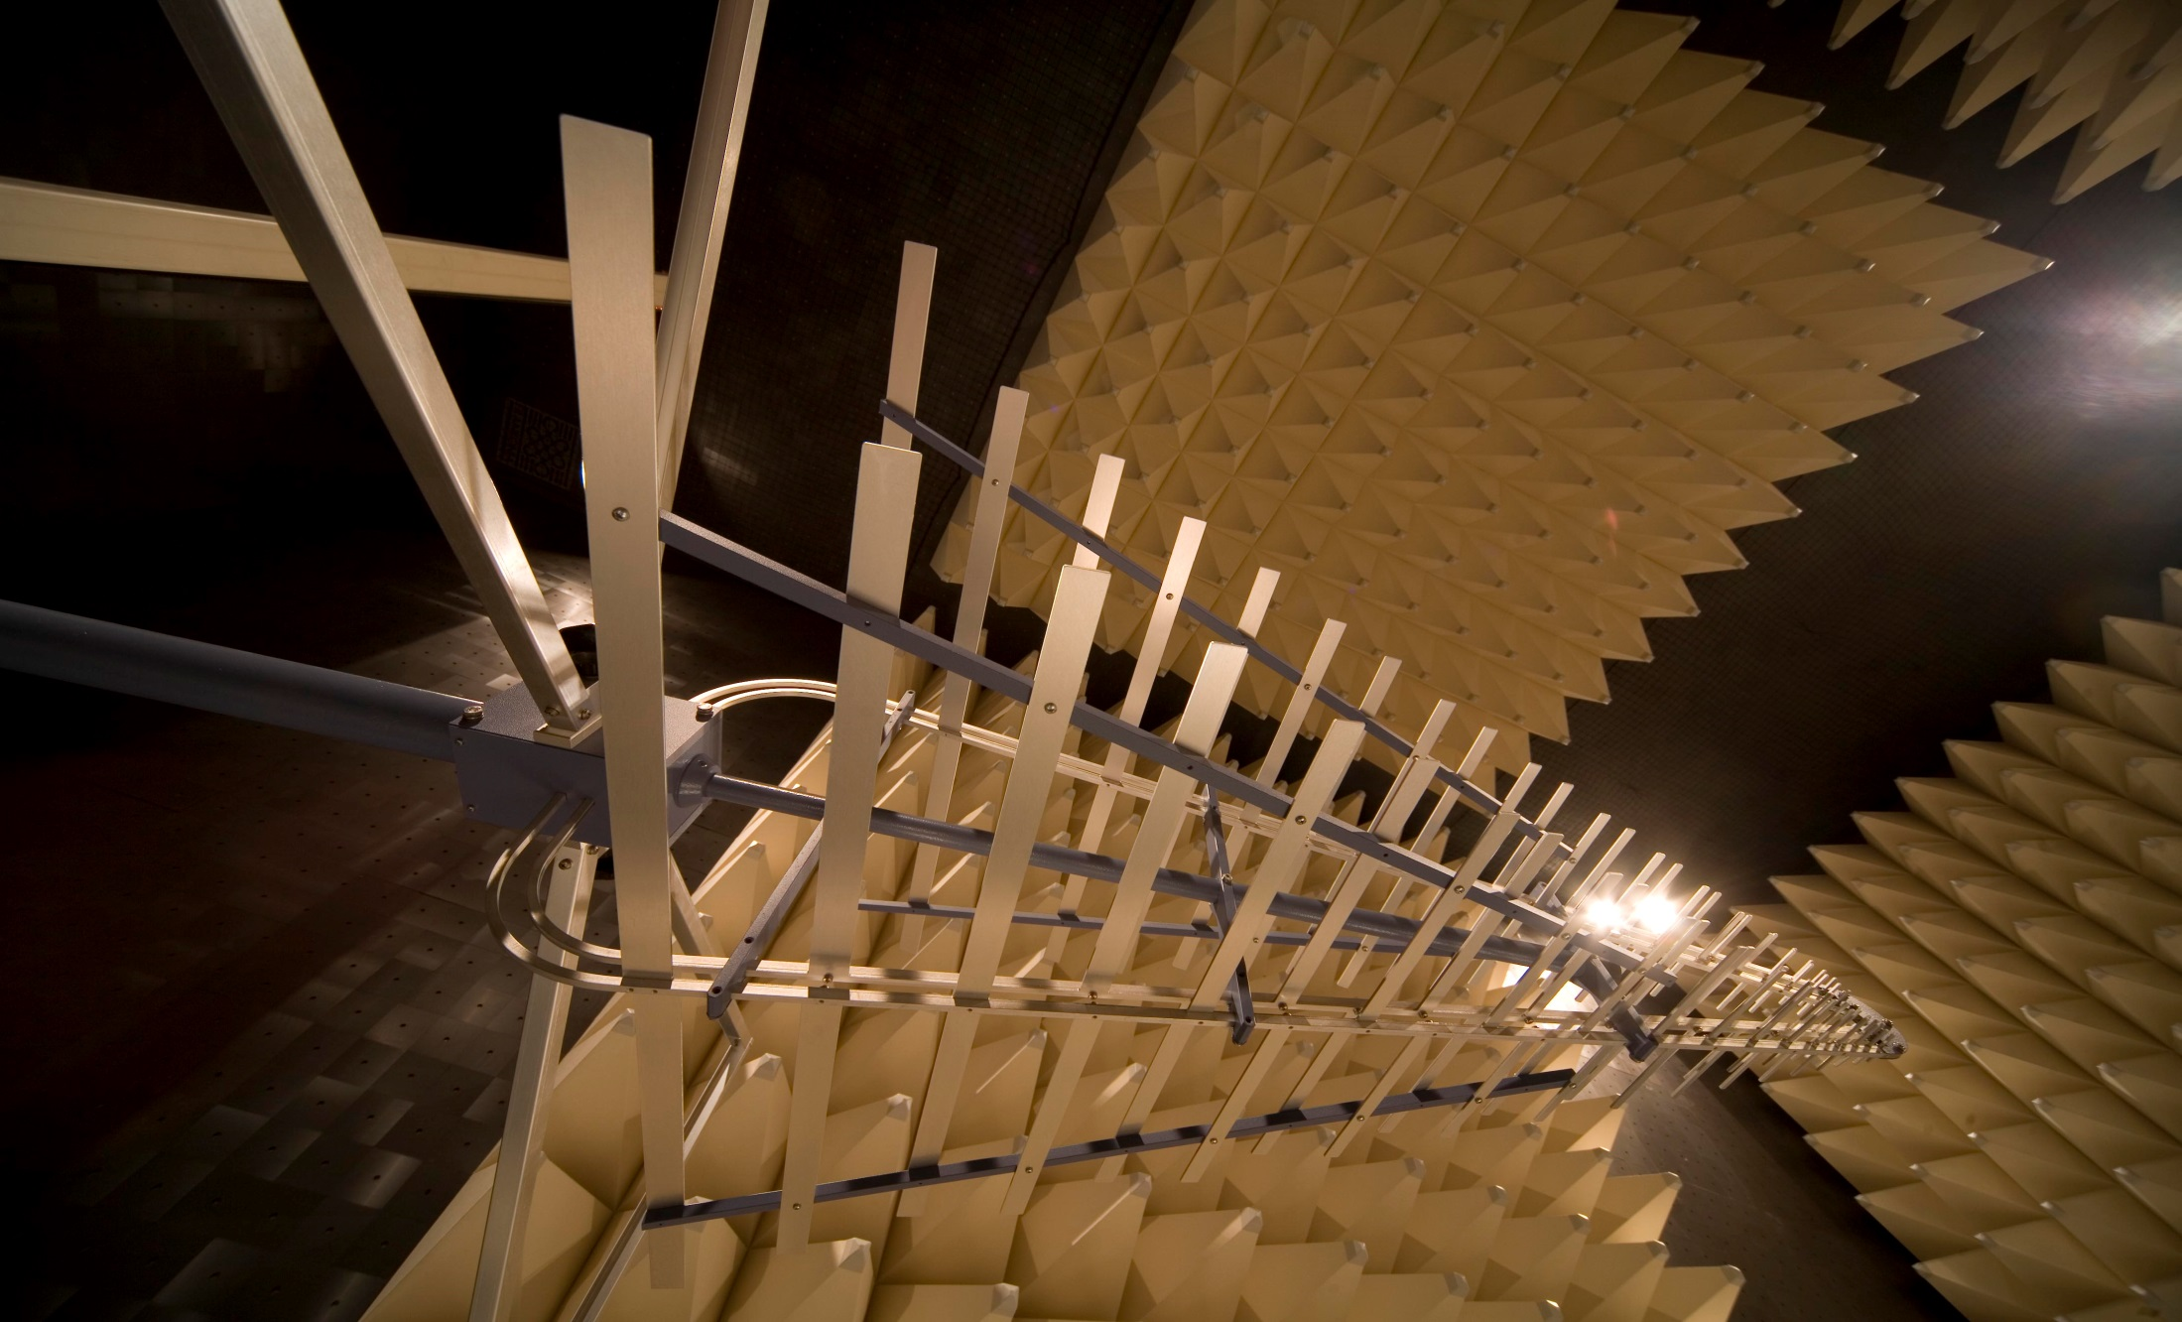
Latvijas elektronikas testēšanas centrs Uldis Stūre valdes loceklis
Latvijas Elektronikas testēšanas centrs Uldis Stūre valdes loceklis

Slide 2
Sadarbība ar klientu
Ideja
Konsultācija
Primārie testi
Akreditētie testi
Certification
Izmaiņu atbilstības
testi
www.leitc.lv

Slide 3
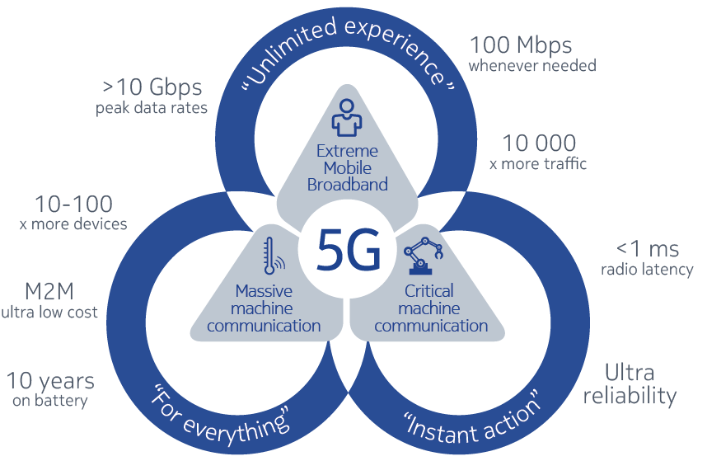
5G pielietojums
www.leitc.lv

Slide 4
Priekšnoteikumi 5G lietošanai.
5G gatavi:
operatori
skrūvētāji un lodētāji
5G nav gatavi:
pārdevēji
sertificēšana
www.leitc.lv

Slide 5
Paldies par uzmanību.
Jautājumi ?
Laipni gaidīti LEITC.
www.leitc.lv

